Slide 1
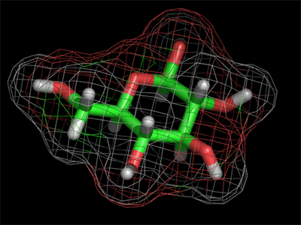
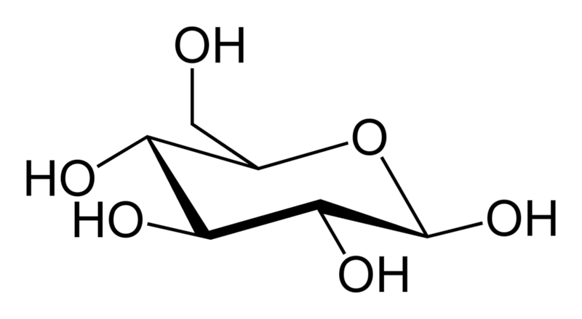
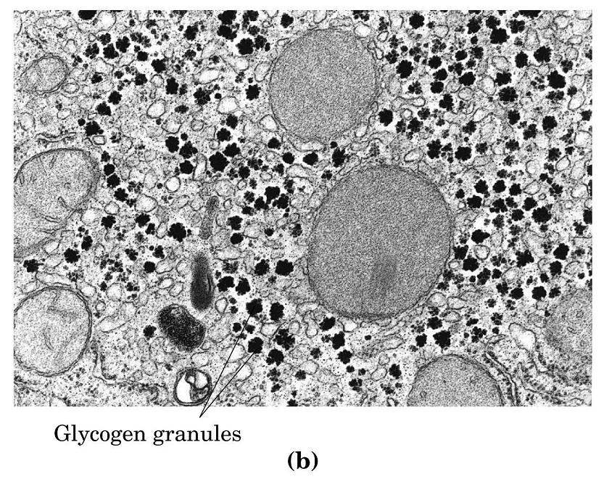
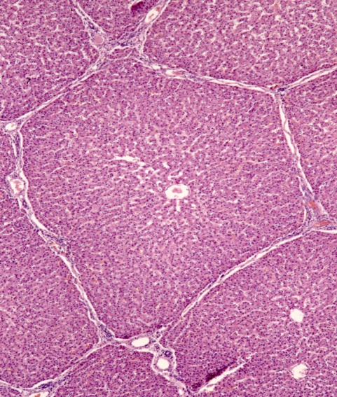
Universidad Central de Venezuela
Facultad de Medicina
Escuela de Medicina José María Vargas
Cátedra de Bioquímica
Estructura de los
Carbohidratos
Br. Fabián Rodríguez
Caracas, Agosto 2010

Slide 2
Contenido
Definición y funciones
Clasificación en base a la Estructura
Monosacáridos
Aldosas y Cetosas
Isomería
Ciclación de los Monosacáridos
Monosacáridos derivados
Derivados por oxidación: Ácidos
Derivados por reducción: Alditoles
Desoxiazúcares
Aminoazúcares
Esteres fosfato: Azúcares fosforilados
Derivados complejos
Disacáridos
Formación del enlace O-glicosídico
Nomenclatura de los Disacáridos
Polisacáridos
Clasificación
Polisacáridos simples
Almidón
Glucógeno
Celulosa
Polisacáridos derivados
Quitina
Glicosaminoglicanos
Peptidoglicanos
Glucoconjugados

Slide 3
DEFINICIÓN Y FUNCIONES

Slide 4
Definición y Funciones
Los carbohidratos son polihidroxialdehídos o polihidroxicetonas
H₂C – OH
I
C = O
I
HO – C – H
I
H – C – OH
I
H – C – OH
I
H2C – OH
O
II
C – H
I
H – C – OH
I
HO – C – H
I
H – C – OH
I
H – C – OH
I
H2C – OH
La mayoría pueden escribirse con la fórmula empírica
(CH₂O)_{n}
Muchos contienen
S, N y P
Notes:
4

Slide 5
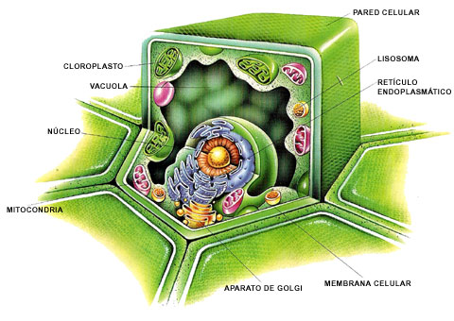
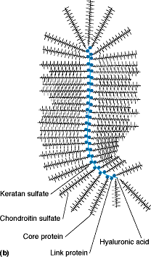
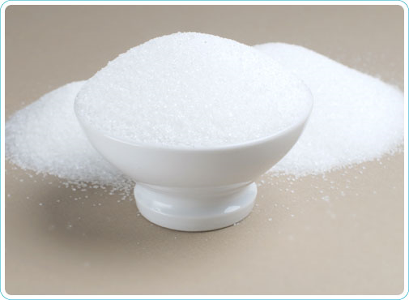
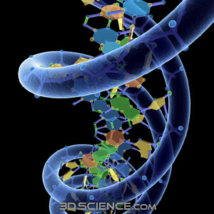
Funciones
Definición y Funciones
Fuente de energía inmediata
Exoesqueleto de insectos
Paredes celulares
Matriz extracelular
Interacción y “comunicación” célula-célula
Precursores metabólicos
Lubrican articulaciones
Funciones especializadas
Constituyentes de los ácidos nucleicos

Slide 6
CLASIFICACIÓN EN BASE A SU ESTRUCTURA

Slide 7
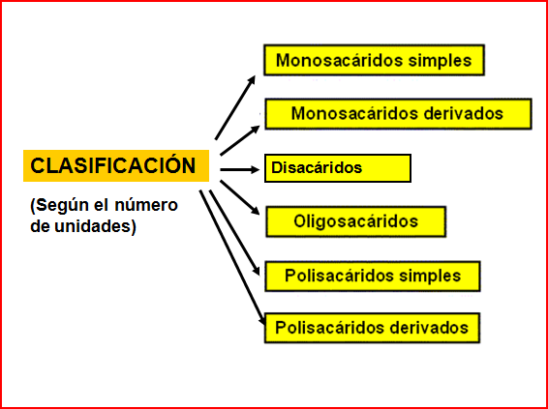
Clasificación en Base a su Estructura
Tomado de ALEMÁN, Ingrist. Estructura de Carbohidratos (presentación en Power Point) 2008

Slide 8
MONOSACÁRIDOS

Slide 9
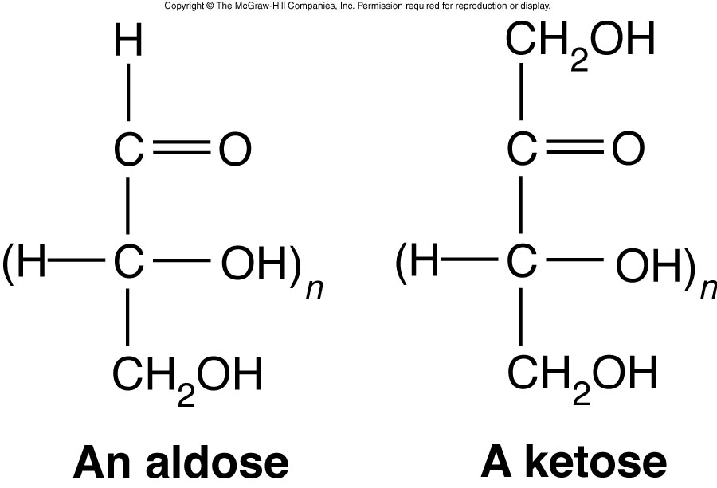
Monosacáridos
Una sola unidad de polihidroxialdehido o polihidroxicetona
Se considera carbohidrato a partir de los 3 átomos de carbono
La disposición del grupo carbonilo origina dos familias :
las ALDOSAS y las CETOSAS
Notes:
9

Slide 10
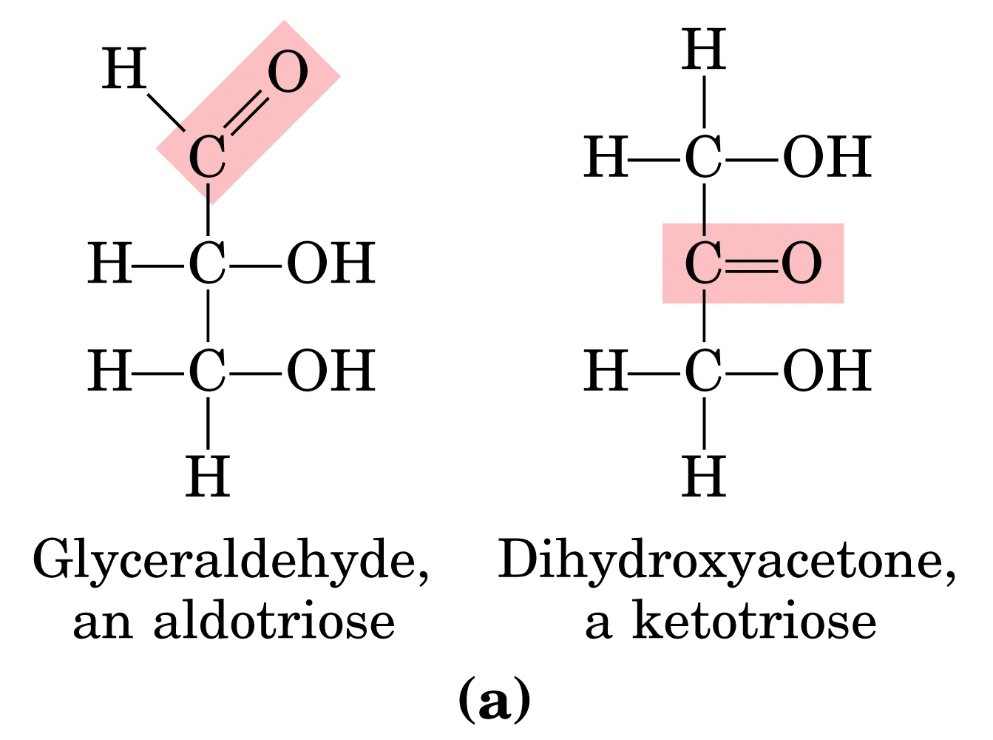
Monosacáridos
Aldosas y Cetosas
Tanto las aldosas como las cetosas se nombran usando los prefijos tri, tetra, penta, hexa, hepta…
Solo existen dos triosas
Notes:
10

Slide 11
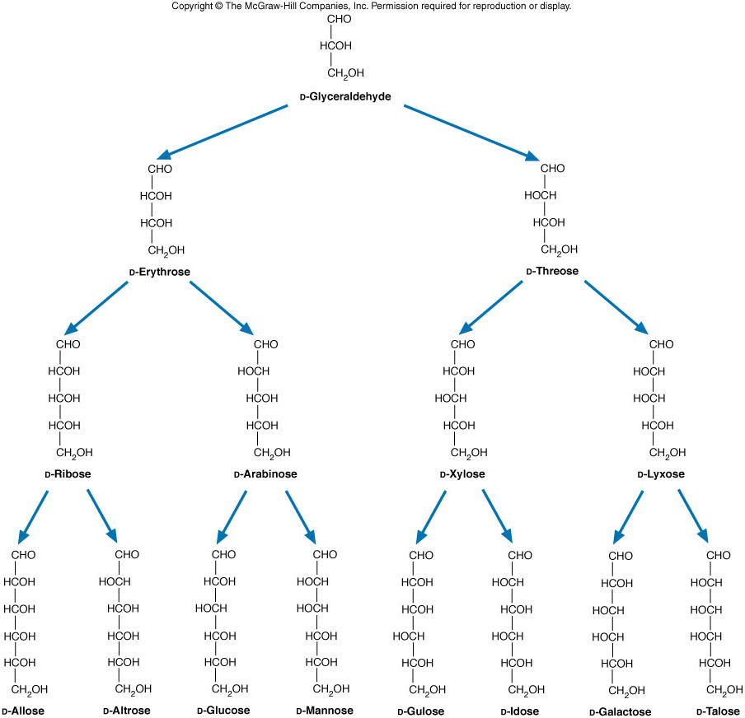
Monosacáridos
Aldosas
Tienen nombres propios

Slide 12
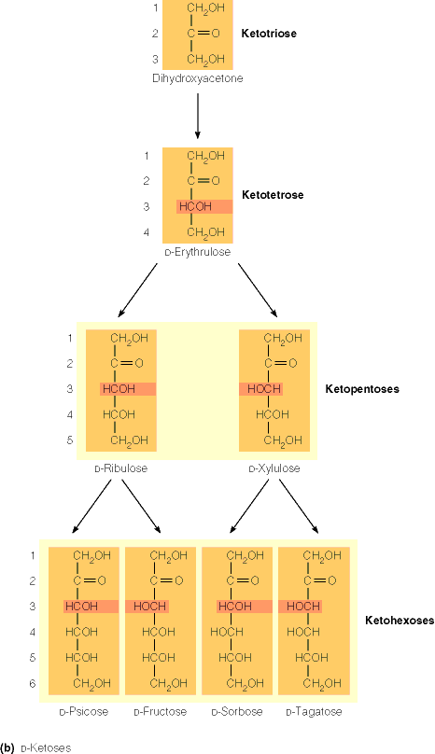
Monosacáridos
Cetosas
Las cetotetrosas y las cetopentosas se nombran añadiendo la silaba “ul” al nombre de la respectiva aldosa

Slide 13
Monosacáridos
Isomería
Los isómeros son compuestos que tienen la misma fórmula molecular pero diferente fórmula estructural (y por tanto diferentes propiedades)
H
l
C – OH
Il
C – OH
I
H - C – OH
l
H
H
l
H – C – OH
I
C = O
I
H - C – OH
l
H
H
l
C = O
I
H – C – OH
I
H - C – OH
l
H
La aldosas y las cetosas son tautómeros entre sí, es decir difieren en la disposición de sus dobles enlaces e hidrógenos
Pueden interconvertirse mediante un intermediario enediol
^{Gliceraldehido}
^{-Enediol}
^{Dihidroxiacetona}
C₃H₆O₃
C₃H₆O₃
Notes:
13

Slide 14
Monosacáridos
Isomería
Todos menos la dihidroxiacetona tienen al menos un carbono quiral (carbono que posee 4 sustituyentes distintos)
H
l
H – C – OH
I
C = O
I
H - C – OH
l
H
H
l
C = O
I
H – C – OH
I
H - C – OH
l
H
Sustituyentes
-COH
-OH
-H
-CH₂OH
Sustituyentes
-CH₂OH
=O
-CH₂OH
^{Gliceraldehido}
^{Dihidroxiacetona}
La presencia de un centro quiral origina la existencia de un tipo más de isómeros, los isómeros ópticos, que son un tipo de esteroisómeros (compuestos que tienen fórmulas moleculares idénticas y sus átomos presentan la misma distribución, pero su disposición en el espacio es distinta).
Notes:
14

Slide 15
Monosacáridos
Isomería
La existencia de 1 carbono quiral dará origen a dos formas isómericas, la presencia de 2 carbonos quirales originará 4 formas isoméricas…
N° Isómeros = 2^{n} n= # carbonos quirales
Notes:
15

Slide 16
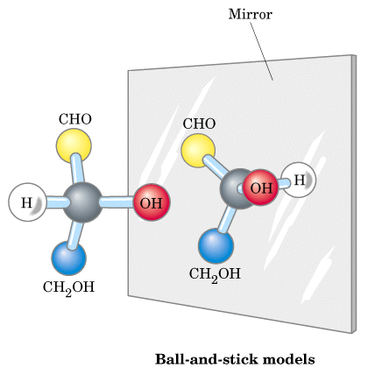
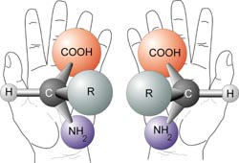
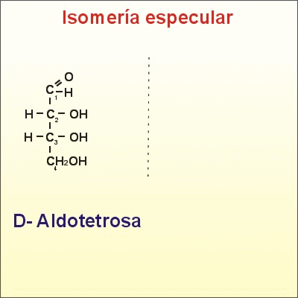
Monosacáridos
Isomería
Dos esteroisómeros que son imágenes especulares ( como si la molécula se reflejara en un espejo) entre sí, se denominan enantiómeros, si por el contrario no son imágenes especulares se denominan diasteroisómeros
Notes:
16

Slide 17
Monosacáridos
Isomería
(C₄H₈O₄)
CHO
l
H-C-OH
l
H-C-OH
l
CH₂OH
CHO
l
HO-C-H
l
H-C-OH
l
CH₂OH
CHO
l
H-C-OH
l
HO-C-H
l
CH₂OH
CHO
l
HO-C-H
l
HO-C-H
l
CH₂OH
A B C D
Con respecto a A:
C es enatiómero de A
B y D son diasteroisómeros de A

Slide 18
Monosacáridos
Isomería
Los Enatiómeros solo se diferencian en la rotación del plano de luz polarizada
dextrógiros o dextrorrotatorios (d)
(+)-gliceraldehído
levógiros o levorrotatorios (l)
(-)-gliceraldehído

Slide 19
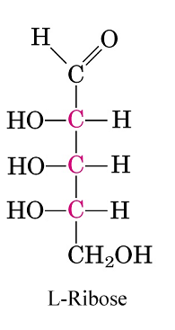
Monosacáridos
Isomería
La proyección de Fischer permite representar las formas enantioméricas en el papel
!!NO!! hace referencia a la rotación del plano de luz polarizada
Se basa en el –OH del carbono quiral más distal del grupo carbonilo, si se encuentra a la derecha será un compuesto D, si se encuentra a la izquierda será un compuesto L

Slide 20
Monosacáridos
Isomería- Nomenclatura
Eritrosa
Treosa
CHO
l
H-C-OH
l
H-C-OH
l
CH₂OH
CHO
l
HO-C-H
l
HO-C-H
l
CH₂OH
CHO
l
HO-C-H
l
H-C-OH
l
CH₂OH
CHO
l
H-C-OH
l
HO-C-H
l
CH₂OH
D-Eritrosa L-Eritrosa D-Treosa L-Treosa
EN LA NATURALEZA PREDOMINAN LAS FORMAS D

Slide 21
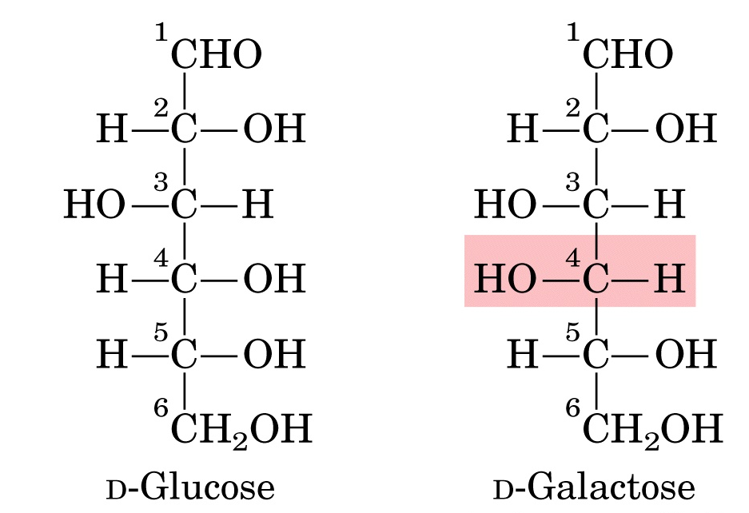
Monosacáridos
Isomería
Epímeros
Se considera que un monosacárido es epímero de otro cuando difiere de este en la configuración de un solo átomo de carbono

Slide 22
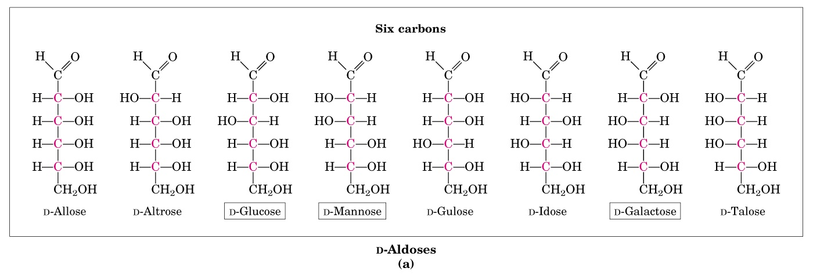
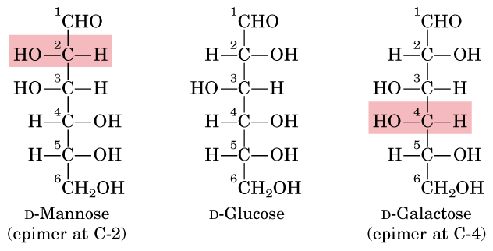
Monosacáridos
Isomería
Epímeros

Slide 23
Monosacáridos
Ciclación de los Monoacáridos
En la naturaleza las aldotetrosas y todos los monosacáridos de cinco o más átomos de carbono suelen encontrarse formando anillos
Notes:
23

Slide 24
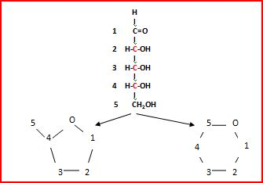
Monosacáridos
Ciclación de los Monoacáridos
Nuevo enlace covalente entre el carbonilo y cualquiera de los OH, dependiendo de cual sea, seran Furanosas (5 eslabones) o Piranosas (6 eslabones)
Notes:
24

Slide 25
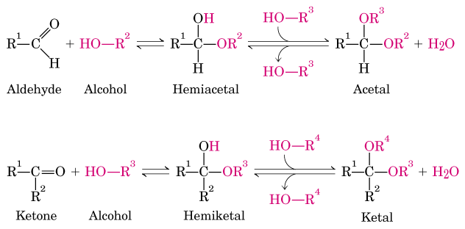
Monosacáridos
Ciclación de los Monoacáridos
La ciclación, implica la reacción de un aldehído (aldosas) o una cetona (cetosas) con un alcohol, originando en el primer caso un hemiacetal y en el segundo un hemicetal
Notes:
25

Slide 26
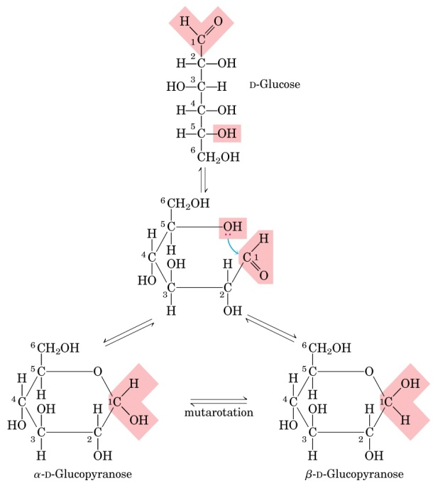
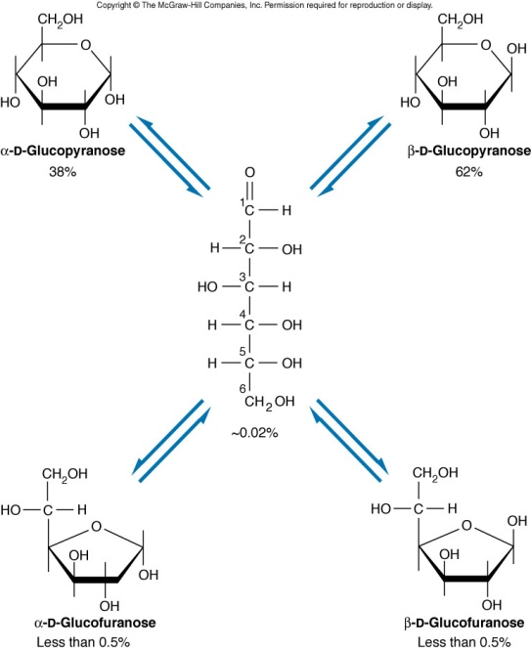
Monosacáridos
Ciclación de los Monoacáridos
Surge un nuevo centro quiral (carbono anomérico) y por tanto dos nuevas formas isoméricas α y β
Proyección de Haworth
Si dos monosacáridos solo difieren únicamente en el carbono anomérico se denominan anómeros. Pueden interconvertirse por Mutarrotación
Notes:
26

Slide 27
Monosacáridos
Ciclación de los Monoacáridos
¿Cómo pasar de la proyección de Fischer a la de Haworth?
1°: Se dibuja el anillo de 6 miembros con el oxígeno a la derecha y arriba (En caso de furanosa se procede igual). Se numeran los carbonos.
2°: Si es un D monosacárido, el grupo terminal(–CH₂OH) se representa arriba del anillo y si fuera de la serie L, abajo.
3°: Los -OH que en Fischer están a la derecha, se representan abajo en la fórmula de Haworth y los que están a la izquierda, se representarán arriba del anillo.
4° Generalmente, los grupos –OH se representan con palitos y los de hidrógeno no se representan.
5° Se respeta la posición del carbono anomérico α y β
Tomado de CIARLETTA, Enastella. Estructura de Carbohidratos (presentación en Power Point) 2008

Slide 28
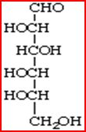
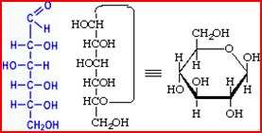
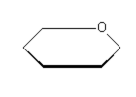
Monosacáridos
Ciclación de los Monoacáridos
¿Cómo pasar de la proyección de Fischer a la de Haworth?
β
FORMA D
FORMA L
CH₂OH
Tomado de CIARLETTA, Enastella. Estructura de Carbohidratos (presentación en Power Point) 2008

Slide 29
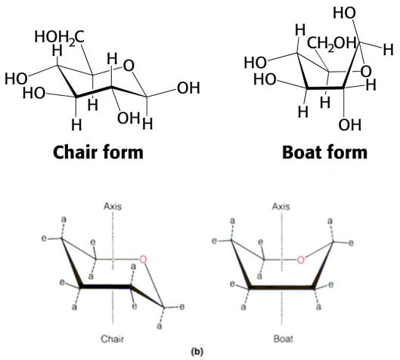
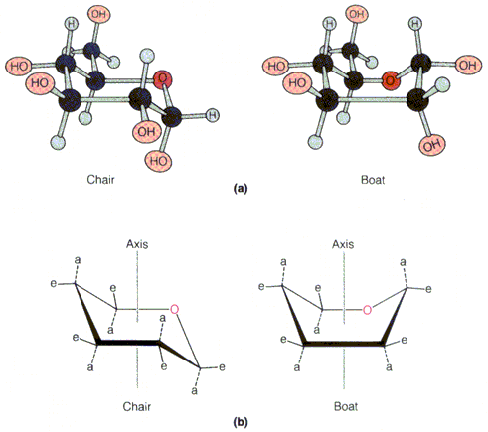
Monosacáridos
Ciclación de los Monoacáridos
En solución los anillos de monosacáridos no son planos sino que adoptan diferentes formas conformacionales. Surgen los isómeros conformacionales
La forma “en silla” es más estable que la forma “en bote”
La disposición ecuatorial es más favorable estéricamente
Notes:
29

Slide 30
Resumen de Monosacáridos
Monosacáridos
Cetosas y aldosas → Tautómeros
Presencia de carbono quiral → Esteroisómeros
Formas L y D → Enantiómeros
Solo varía configuración de 1 carbono → Epímero
Formas α y β → Anómeros
Formas en silla o en bote → Isómeros conformacionales

